Slide 1
PLANIFICACIÓN CLASES VIRTUALES SEMANA N° 31 CLASE N°1 4 año A FECHA :26 de Octubre del 2020.
Colegio Jean Piaget
Mi escuela, un lugar para aprender y crecer en un ambiente saludable

Slide 2
ASIGNATURA /CURSO | Lenguaje y Comunicación / 4 AÑO A
NOMBRE DEL PROFESOR/A | Ximena Gallardo M.
EDUCADORA DIFERENCIAL | Patricia Osorio
OBJETIVO DE APRENDIZAJE PRIORIZACIÓN NIVEL 1 | OA 17 Escribir, revisar y editar sus textos para satisfacer un propósito y transmitir sus ideas con claridad. Durante este proceso: organizan las ideas en párrafos separados con punto aparte; utilizan conectores apropiados; emplean un vocabulario preciso y variado; adecuan el registro al propósito del texto y al destinatario; mejoran la redacción del texto a partir de sugerencias de los pares y el docente; corrigen la ortografía y la presentación
INDICADORES DE EVALUACIÓN PARA OA | Desarrollan ideas que tienen relación con el tema.
CONTENIDO /HABILIDADES | «Escritura creativa»/ Escriben revisan, editan
OBJETIVO DE LA CLASE | Transmitir ideas con claridad al finalizar la producción de una noticia, siguiendo los pasos de redactar, revisar y editar, de acuerdo a un propósito y una estructura determinada.
EVALUACIÓN | Responder ticket de salida y enviar a ximena.gallardo@colegio-jeanpiaget.cl ENVIAR FOTOGRAFÍA POR WSP 56- 964519597 Fecha el día 19/10/20

Slide 5
Motivación
Te invito a ver algo más de las noticias.
https://luisamariaarias.wordpress.com/lengua-espanola/tema-3/la-noticia/
¿Qué noticias has escuchado de tu , locales, nacionales o
mundiales (deportivas, artísticas u otras)?
¿

Slide 6
Inicio Activación Conocimientos Previos
Puedes recordar lo visto en el video .

Slide 7
OBJETIVO DE LA CLASE
En esta clase aprenderás a transmitir ideas con claridad al finalizar la producción de una noticia, siguiendo los pasos de redactar, revisar y editar, de acuerdo a un propósito y una estructura determinada.

Slide 8
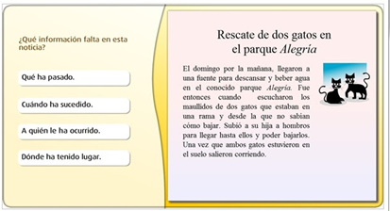
PROFUNDICEMOS NUESTROS CONOCIMIENTOS
ESTA VEZ TE INVITO A ESCRIBIR TU NOTICIA
PUDES AYUDARTE CON EL SIGUIENTE FORMATO.

Slide 9
Lee y resuelve en tu cuaderno, cada una de las siguientes actividades
1. Revisa tu texto borrador usando la pauta que está en el punto 4 de la página 124 de tu libro de Lenguaje. Si tu texto cumple con las condiciones pones un , o una si no lo hace.
Recuerda también considerar la revisión de uso de mayúsculas en nombres propios de personas y lugares y al comenzar después de un punto
4 Relee tu noticia y y revísala con la siguiente pauta. Marca :
El titular anuncia el hecho principal de la noticia.
Se entiende claramente cuál es el hecho noticioso.
Se identifica quién interviene, y cuándo y dónde sucedió el hecho.
Se explica brevemente cómo y por qué sucedió.

Slide 10
DESARROLLO DE LA CLASE
.
Lee y resuelve en tu cuaderno, cada una de las siguientes actividades.
2. Corrige aquellos aspectos que tu texto requiere. Sigue el modelo de corrección del
punto 5 de la página 124 de tu libro de Lenguaje. En él encontrarás un ejemplo de cómo realizar mejoras a tu borrador
3. Reescribe el texto final en una hoja de block.
Escribe el titular con letra de mayor tamaño, como las noticias de los diarios. Sigue la siguiente silueta:
4. Puedes incorporar un dibujo o una fotografía del suceso que estás informando en tu noticia. Las imágenes sirven para complementar la información que entrega el texto, por lo que debes procurar que sea clara y representativa del hecho.
¡Publica tu noticia!

Slide 11
TICKET DE SALIDA
Lenguaje y Comunicación
SEMANA 31
Nombre: _______________________________________
Evalúa tu Noticia
1.- ¿Crees que la noticia que publicaste tiene desarrollada de manera clara el suceso que quisiste desarrollar? Argumenta tu respuesta
____________________________________________________________________________________________________________________________________________________________________________________________________________
RECUERDA QUE EL TICKET LO DESARROLLAMOS EN CLASE

Slide 12
PLANIFICACIÓN CLASES VIRTUALES SEMANA N° 31 CLASE N°2 4 año A FECHA :29 de Octubre del 2020.
Colegio Jean Piaget
Mi escuela, un lugar para aprender y crecer en un ambiente saludable

Slide 13
ASIGNATURA /CURSO | Lenguaje y Comunicación / 4 AÑO A
NOMBRE DEL PROFESOR/A | Ximena Gallardo M.
EDUCADORA DIFERENCIAL | Patricia Osorio
OBJETIVO DE APRENDIZAJE PRIORIZACIÓN NIVEL 1 | OA23 Comprender textos orales (explicaciones, instrucciones, noticias, documentales, películas, testimonios, relatos, etc.) para obtener información y desarrollar su curiosidad por el mundo: estableciendo conexiones con sus propias experiencias; identificando el propósito; formulando preguntas para obtener información adicional, aclarar dudas y profundizar la comprensión; estableciendo relaciones entre distintos textos; respondiendo preguntas sobre información explícita e implícita; formulando una opinión sobre lo escuchado.
INDICADORES DE EVALUACIÓN PARA OA | Conversan sobre los textos escuchados, destacando aspectos que les llamen la atención y fundamentando por qué
CONTENIDO /HABILIDADES | Comprender una noticia / – comprender, extraer información .
OBJETIVO DE LA CLASE | Comprender una noticia oral, para obtener información y desarrollar tu curiosidad por temas de actualidad
EVALUACIÓN | Responder ticket de salida y enviar a ximena.gallardo@colegio-jeanpiaget.cl ENVIAR FOTOGRAFÍA POR WSP 56- 964519597 Fecha el día 22/10/20

Slide 15
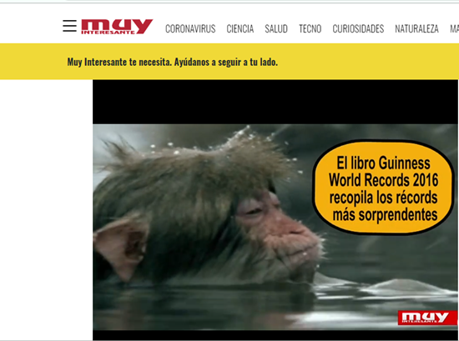
https://www.muyinteresante.es/naturaleza/video/records-curiosos-del-mundo-animal

Slide 16
Inicio Activación Conocimientos Previos
¿Qué noticias del último tiempo recuerdas?, ¿por qué?
________________________________________________________________________________________________________________________
¿Es un hecho positivo o negativo?, ¿por qué?
________________________________________________________________________________________________________________________
Imagina un hecho positivo que te gustaría que ocurriera en la actualidad y escribe el titular.
________________________________________________________________________________________________________________________

Slide 17
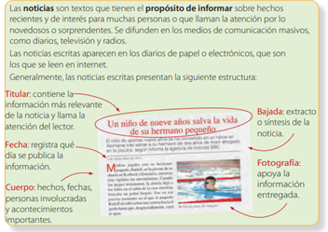
Profundicemos nuestros conocimientos
LA NOTICIA.

Slide 18
OBJETIVO DE LA CLASE
En esta clase aprenderás a comprender una noticia oral, para obtener información y desarrollar tu curiosidad por temas de actualidad.

Slide 19
VAMOS A VER UN NOTICIERO MUY ESPECIAL
https://www.youtube.com/watch?v=1bL27JkCG9E (7MINUTOS)

Slide 20
ACTIVIDAD
Actividad: Lee y resuelve en tu cuaderno, cada una de las siguientes actividades
1. ¿Sabías algo de este tema? Si es así, señala qué información manejabas desde antes
de ver la noticia.
2. Comenta sobre la noticia que viste .
¿Qué aspectos de la información les llama la atención? Expliquen por qué
______________________________________________________________________________________________________________________________________.

Slide 21
SIGAMOS AVANZANDO…. TU ERES CAPAZ DE MUCHO MÁS
3. Dibuja en tu cuaderno el hecho más importante de la noticia que vimos.

Slide 22
3. Completa el siguiente cuadro con la información esencial de la noticia que más te gusto de la que vimos en el noticiero.
NotN
NOTICIA SELECCIONADA: __________________________
¿Qué ocurrió?
¿Cuándo ocurrió?
¿Dónde ocurrió?
¿Cómo ocurrió?
¿Por qué ocurrió?
¿Quiénes participaron?
4. ¿Con qué propósito crees que se emitió esta noticia?

Slide 23
Evaluación de la clase
Relee el texto central de la clase y responde las preguntas anotando las alternativas correctas
1.- ¿Qué tipos de sucesos da a conocer toda noticia?
A) Actuales.
B) Antiguos.
C) Impopulares.
D) Poco interesantes
2.- NO encontraremos noticias publicadas en:
A) radio.
B) enciclopedias.
C) internet.
D) televisión.
3.- ¿Cuál es el propósito de la noticia?
A) Enseñar.
B) Informar.
C) Entretener.
D) Dar instrucciones

Slide 24
1.-¿ QUÉ NOTICIA DEL NOTICIERO ESCUCHADO TE LLAMARON LA ATENCIÓN?
FUNDAMENTA TU RESPUESTAS.
Recuerda responder con respuesta completa, y cuida tu ortografía.
______________________________________________________________________________________________________________________________________________________________________________________________________________________________________________________________________________________________________________________________________________________________
2.- Según tu opinión ¿crees importante escuchar o leer noticias?¿ para qué nos sirven?
RECUERDA QUE EL TICKET LO HACEMOS EN CLASE.

